Slide 1
Особенности профессиональной педагогической деятельности воспитателя в условиях цифровой трансформации образования
Корепанова Марина Васильевна,
докт.пед.наук, профессор ВГСПУ

Slide 2
Педагог в современном цифровом пространстве
Стремительные изменения в социуме, экономике, политике проецируются на образование, как сферу, реализующую государственный и общественный заказ на нового гражданина, способного к инициативным, самостоятельным действиям, самообразованию и саморазвитию.
Цифровая среда вносит существенные коррективы в динамику и содержание этого процесса. Возрастает роль информационной компетентности субъекта, характеризующейся пониманием роли и степени влияния информации на жизнь человека.
Каким образом должна быть организована работа педагога, чтобы соответствовать этим требованиям?
Ст. 16 п. 2 Федерального закона от 29.12.2012 N 273-ФЗ (ред. от 24.04.2020) «Об образовании в Российской Федерации нормативно закрепляет право образовательных организаций применять электронное обучение, дистанционные образовательные технологии при реализации образовательных программ.
Стандарт профессиональной деятельности педагога фиксирует умения, необходимые и достаточные для владения ИКТ-компетентностями, при планировании, реализации и оценке образовательной работы с детьми раннего и дошкольного возраста.

Slide 3
Педагог в современном цифровом пространстве:
ТРУДНОСТИ
Данные аналитического доклада ФИРО РАНХиГС (июнь, 2020):
общая оценка компетентности педагогов в области владения ИКТ-технологиями (подготовка дистанционных заданий в период карантина) свидетельствует о том, что более 50% воспитателей требуется методическая помощь, в том числе, трудности испытывают:
педагоги малых городов и сельской местности (35%),
в средних и крупных городах (20% и 21% соответственно),
в городах -мегаполисах (25%).
В ходе исследования было выявлено, что серьезные затруднения и недостаточную компетентность в организации дистанционных занятий, в оказании методической помощи воспитателям имеют руководители ДОО (57%) и методисты (43%).
Между тем именно эта группа респондентов несет ответственность за реализацию образовательного процесса и его качество.

Slide 4
Педагог в современном цифровом пространстве:
КОМПЕТЕНТНОСТНЫЕ ДЕФИЦИТЫ
1. Способность к адаптации: к стремительно меняющимся запросам общества, новому образу мышления подрастающего поколения, к нетрадиционным источникам информации, когда, наряду, с учебниками и пособиями, образовательное содержание может доставляться через множество устройств и платформ, связанных друг с другом.
2. Мотивация: осознание необходимости быстро учиться. Образовательная среда, которую создает педагог, должна развивать познавательные процессы, критичность мышления обучающегося, давать постоянную и индивидуализированную обратную связь на все его действия.
В своей профессии педагог обязан быть всегда идти на шаг быстрее. Сегодня педагоги учатся, чтобы быть интересными своим ученикам.

Slide 5
Определение понятий
Цифровая грамотность
это способность безопасно и надлежащим образом управлять информацией, понимать и интегрировать ее, обмениваться ей, оценивать и создавать информацию и получать доступ к ней с помощью цифровых устройств и сетевых технологий для участия в экономической и социальной жизни
ИКТ-компетенции педагога
система прикладных знаний, навыков и установок, позволяющих организовать все стадии педагогической работы и улучшить качество обучения на основе возможностей, предоставляемых цифровыми технологиями (индивидуализация обучения, техническое решение творческих задач, интерактивная проектная работа и др.)
не имеет профессии

Slide 6
Цифровая грамотность
ИНФОРМАЦИОННАЯ ГРАМОТНОСТЬ
КОМПЬЮТЕРНАЯ ГРАМОТНОСТЬ
МЕДИА
ГРАМОТНОСТЬ
КОММУНИКАТИВНАЯ ГРАМОТНОСТЬ
ОТНОШЕНИЕ
К ТЕХНОЛОГИЧЕ СКИМ ИННОВАЦИЯМ

Slide 7
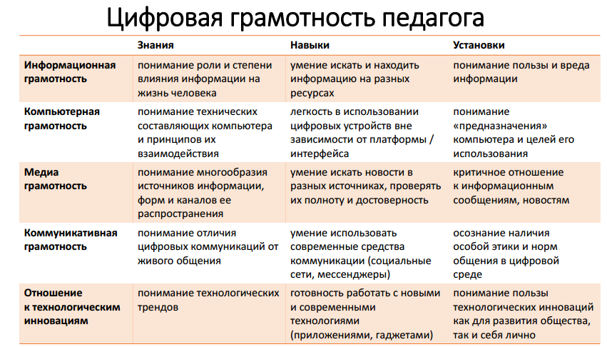

Slide 8
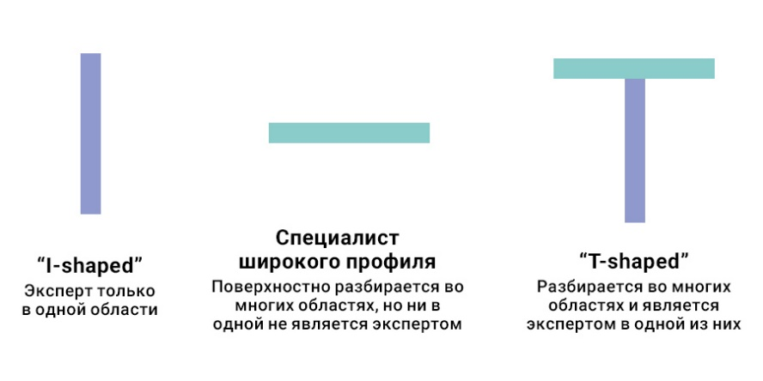
Педагог в современном цифровом пространстве:
РЕШЕНИЯ
Вот модель, к которой есть смысл стремиться:
T-shaped специалист или «Т-образная личность» – (термин, введенный в начале 90-х прошлого века дизайнером Дэвидом Гэстом,) – это человек, который является экспертом как минимум в одной области, но при этом разбирается во многих других и может свободно поддерживать общение с другими специалистами на базовом уровне.

Slide 9
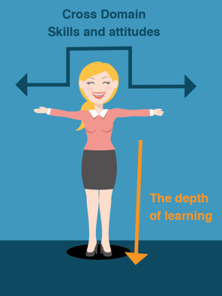

Педагог в современном цифровом пространстве
Различные области, в которых специалист имеет определенный опыт и знания.
Модель «Т» имеет 2 составляющие.
Первая – это вертикальная линия буквы Т или «глубина», которая говорит об уровне «экспертности» специалиста в конкретной сфере.
Вторая составляющая – горизонтальная линия буквы Т или «ширина», говорит о тех областях, в которых специалист также имеет определенный опыт и знания.
Можно быть просто воспитателем, знающим, как работать по программе. И совсем другое дело – воспитателем, владеющим способностью организации культурных практик ребенка, направленных на инициативу и формирование социального опыта ребёнка; STEM- технологиями, благодаря чему организуются интересные эксперименты, техническое творчество, элементарное программирование.
ВЫВОД: В мире цифровых и технологических возможностей недостаточно уметь пользоваться технологиями, важно понимать, как с помощью технологий можно улучшить свою жизнь, повысить профессиональные возможности и качественно выполнять свою работу.

